Slide 1
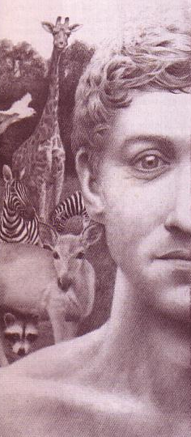
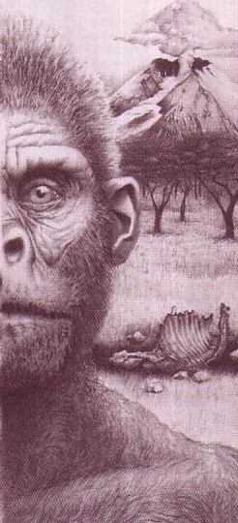
การทรงสร้าง? หรือ วิวัฒนาการ?
#187m
วิวัฒนาการ
ที่เชื่อในพระเจ้า
ดร.ริค กริฟฟริธ
พระคริสตธรรมสิงคโปร์
BibleStudyDownloads.org

Slide 2
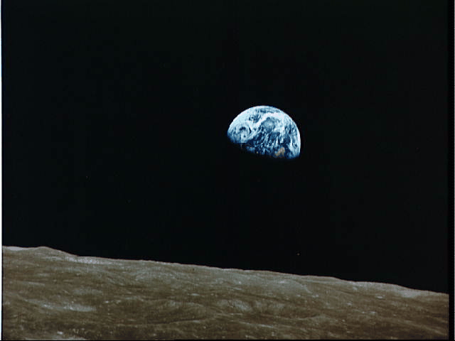
คำถามเกี่ยวกับจุดเริ่มต้น
#187i
จักรวาลเกิดมาอย่างไร?
การทรงสร้าง? หรือ วิวัฒนาการ หรือ พระเจ้าทรงสร้างวิวัฒนาการ?
ปฐมกาลพูดถึงเรื่องนี้อย่างไร?

Slide 3
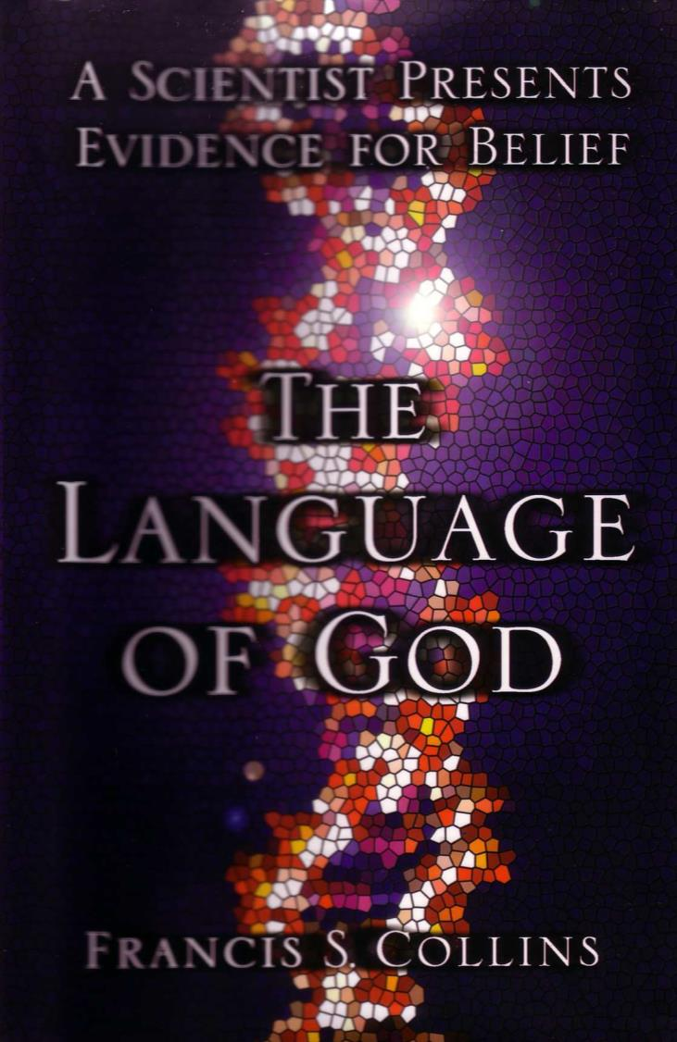
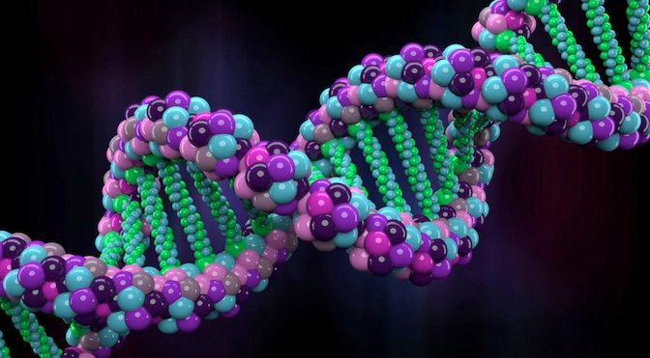
ข้อคัดค้านล่าสุด
ที่สนับสนุนว่า
พระเจ้าทรงสร้าง
วิวิัฒนาการ
A Recent Defense of Theistic Evolution
#70n
A SCIENTIST PRESENTS EVIDENCE FOR BELIEF
หลักฐานทางวิทยาศาสาตร์สำหรับผู้เชื่อ
THE LANGUAGE OF GOD
(ภาษาของพระเจ้า)
นิวยอร์ค: ฟรีเพลส, 2006
FRANCIS S. COLLINS
แฟรนซิส เอส. คอลลินส์

Slide 4
General Observations
ข้อสังเกตทั่วไป
ใช้ภาษาที่ง่าย
ใช้ความคิดแบบเป็นเหตุเป็นผล
มีความเชื่อในพระเจ้า
พาดพิงถึง ซี.เอส. เลวิส
มีพระคัมภีร์น้อยมาก
#70n
A SCIENTIST PRESENTS EVIDENCE FOR BELIEF
หลักฐานทางวิทยาศาสาตร์สำหรับผู้เชื่อ
THE LANGUAGE OF GOD
(ภาษาของพระเจ้า)
Simple language
Inductive approach
Apologetic stance
Debt to C. S. Lewis
Little interaction with Scripture
FRANCIS S. COLLINS
แฟรนซิส เอส. คอลลินส์

Slide 5
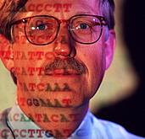
คอลลินส์คือใคร?
One of the world's leading scientists
Former Director of Human Genome Project (DNA)
Former atheist, now Christian
หนึ่งในนักวิทยาศาสตร์ชั้นนำของโลก
อดีต ผู้อำนวยการของ โครงการจีโนมมนุษย์
(ดี.เอ็น.เอ.A)
อดีต ไม่เชื่อว่ามีพระเจ้า
ปัจจุบัน คริสเตียน
Notes:
Cover and his surrender to Jesus Christ on page 225.

Slide 6
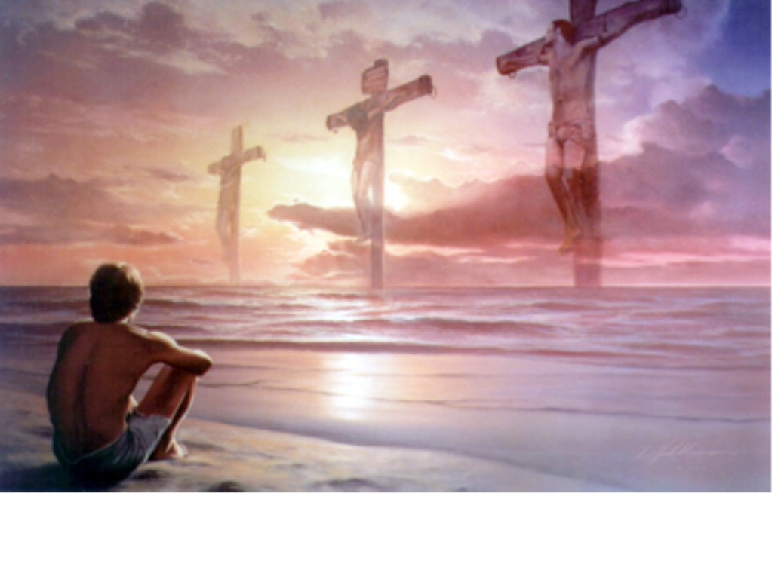
เขายอมจำนน
"เช้าวันต่อมา...ขณะที่ดวงอาทิตย์กำลังขึ้น ผมยอมจำนนกับพระเยซูคริสต์ " (หน้า 225)

Slide 7
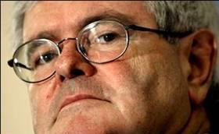
บทวิจารย์
ชิ้นสำคัญ
“ฟรานซิส คอลลินส์ ได้เขียนคำพยานห์ชีวิตที่ยอดเยี่ยมถึงความเข้ากันได้ของพระเจ้ากับวิทยาศาสตร์ การอธิบายว่า ดี.เอ็น.เอ. เป็นเหมือนหนังสือคู่มือของพระเจ้านั้นโน้วน้าวใจได้อย่างดี และการอธิบายถึงความเชื่อส่วนตัวของเขานั้นทำให้น่าอ่านขึ้นไปอีก”
"Francis Collins has written an extraordinary personal testimony about the compatibility of God and science. His explanation of DNA as God's instruction book is persuasive. His explanation of his personal faith is compelling reading"
–นิวท์ จิงริช

Slide 8
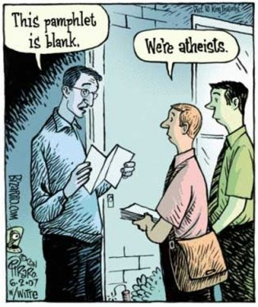
Atheism
แผ่นพับนี้ไม่มีเขียนอะไรเลย
This pamphlet is blank.
เราไม่เชื่อ
ว่ามีพระเจ้า
We're atheists.
"The next morning,… as the sun rose I surrendered to Jesus Christ" (p. 225)

Slide 9
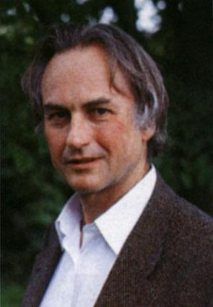
ความหลากหลายของมุมมอง
"ความเชื่อคือการเลี่ยงความรับผิดชอบ เป็นข้ออ้างที่จะหลบเลี่ยงความจำเป็นในการคิด และประเมินหลักฐาน ความเชื่อที่เชื่อแม้ว่าจะมีหรือไม่มีหลักฐานเลยก็ตาม...
ความเชื่อที่ไม่ได้เกิดจากหลักฐาน คือ หลักข้อเชื่อที่เลวร้ายที่สุดในศาสนาใดๆ
"Faith is the great cop out, the great excuse to evade the need to think and evaluate evidence. Faith is belief in spite of, even perhaps because of, the lack of evidence…
Faith, being belief that isn't based on evidence, is the principal vice of any religion."
ผู้ที่ไม่เชื่อว่า
มีพระเจ้า
(ริชาร์ด ดาวกินส์)
Notes:
R. Dawkins, "Is Science a Religion?" The Humanist 57 (1997): 26-29; cited in Collins, The Language of God, 4.

Slide 10
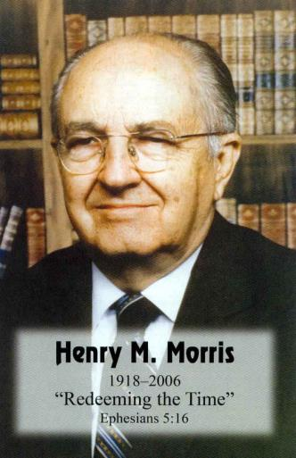
ความหลากหลายของมุมมอง
"คำโกหกของการวิวัฒนาการได้ฟุ้งกระจาย และ ครอบงำความคิดสมัยใหม่ไปทุกวงการ… [มัน]คือการตอบสนองทั่วไปสำหรับ... ความเสื่อมสลายที่เกิดขึ้นมากขึ้นในทุกที่ เมื่อวิทยาศาสตร์ และพระคัมภีร์มีข้อขัดแย้งกัน วิทยาศาสตร์มันจะตีความข้อมูลผิดอย่างเห็นได้ชัด
Atheism (Richard Dawkins)
เชื่อในการทรงสร้าง (เฮนรี่ มอริส)
Notes:
H. R. Morris, The Long War Against God (New York: Master Books, 2000); cited in Collins, The Language of God, 4.

Slide 11
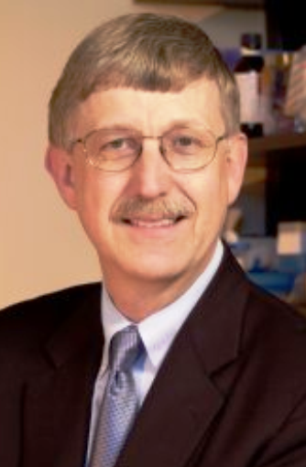
ความหลากหลายของมุมมอง
นักชีววจนะ BioLogos
(แฟรนซิส คอลลินส์)
ผู้ที่ไม่เชื่อว่า
มีพระเจ้า
(ริชาร์ด ดาวกินส์)
เชื่อใน
การทรงสร้าง
(เฮนรี่ มอริส)

Slide 12
ศูนย์การศึกษาทางวิทยาศาสตร์แห่งชาติ
ข้อสนับสนุนให้มีการเรียนการสอนเรื่องวิวัฒนาการในโรงเรียนรัฐ
พระราชาคณะคริสตจักรยืนยัน
การเรียนการสอนเรื่องวิวัฒนาการ
เดือน มิถุนายน 2006 ณ การประชุมสามัญครั้งที่ 75 พระราชาคณะคริสตจักรให้การสนับสนุนการเรียนการสอนเรื่องวิวัฒนาการในโรงเรียน โดยมีหัวเอกสารว่า “ยืนยันเรื่องการทรงสร้างและวิวัฒนาการ" โดยแสดงเจตนารมณ์ว่า วิวัฒนาการสอดคล้องกับ ความถูกต้องในความเชื่อ และการใช้ชีวิตของคริสเตียน
Notes:
http://www.ncseweb.org/resources/news/2006/US/828_the_episcopal_church_reaffirms_6_26_2006.asp

Slide 13
ศูนย์การศึกษาทางวิทยาศาสตร์แห่งชาติ
ข้อสนับสนุนให้มีการเรียนการสอนเรื่องวิวัฒนาการในโรงเรียนรัฐ
พระราชาคณะคริสตจักรยืนยัน
การเรียนการสอนเรื่องวิวัฒนาการ
การตัดสินใจนี้มีผลให้ สภานิติบัญญติและผู้บริหารการศึกษาที่จะ “วางการพื้นฐานการศึกษาวิทยาศาสตร์ บนความรู้ความเข้าใจทางวิทยาศาสตร์ที่ได้รับการยอมรับที่สุดจากมติของสมาคมนักวิทยาศาสตร์…"
Notes:
http://www.ncseweb.org/resources/news/2006/US/828_the_episcopal_church_reaffirms_6_26_2006.asp

Slide 14
ศูนย์การศึกษาทางวิทยาศาสตร์แห่งชาติ
ข้อสนับสนุนให้มีการเรียนการสอนเรื่องวิวัฒนาการในโรงเรียนรัฐ
พระราชาคณะคริสตจักรยืนยัน
การเรียนการสอนเรื่องวิวัฒนาการ
สิ่งที่เกิดขึ้นในการประชุมปีนั้นคือการเลือกประธานพระสังฆนายกคนใหม่ ซึ่งได้แก่ แคททารีน เจฟเฟิร์ทส์ สกอรี่ ยานกหญิงคนแรก อดีตนักวิทยาศาสตร์ทางทะเลที่มีเบื้องหลังความเชื่อเรื่องการวิวัฒนาการ
Notes:
http://www.ncseweb.org/resources/news/2006/US/828_the_episcopal_church_reaffirms_6_26_2006.asp

Slide 15
ศูนย์การศึกษาทางวิทยาศาสตร์แห่งชาติ
ข้อสนับสนุนให้มีการเรียนการสอนเรื่องวิวัฒนาการในโรงเรียนรัฐ
พระราชาคณะคริสตจักรยืนยัน
การเรียนการสอนเรื่องวิวัฒนาการ
สกอรี่ พูดไว้ว่า… "แน่นอนว่าเรื่องวิวัฒนาการความถูกสอนในโรงเรียน มันเป็นสมมติฐานที่ดีที่สุดและสอดคล้องกับข้อมูลที่มีอยู่ในขณะนี้ การทรงสร้างที่แล้วเสร็จในครั้งเดียวยังให้คำตอบไม่ได้ ฉันเชื่อในหลักข้อเชื่อขออัครฑูตที่บอกว่าพระเจ้าสร้างโลก แต่มันไม่ได้บอกว่าทรงสร้างอย่างไร"
28 มิถุนายน 2006 นิวยอร์ค ไทม์
Notes:
http://www.ncseweb.org/resources/news/2006/US/828_the_episcopal_church_reaffirms_6_26_2006.asp

Slide 16
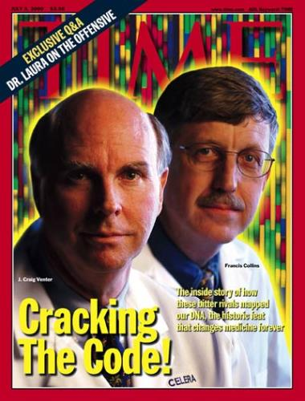
ตัวเลือกของคอลลินส์ ในความเชื่อ
เรื่องวิทยาศาสตร์และพระเจ้า
ไม่เชื่อว่ามีพระเจ้า & เชื่อว่าในความไม่รู้ว่าไม่มีทางที่จะรู้ได้แน่ชัดว่ามีหรือไม่ (เมื่อวิทยาศาสตร์เหนือกว่าความเชื่อ)
เชื่อในการทรงสร้าง (เมื่อความเชื่อ เหนือกว่าวิทยาศาสต์)
เชื่อในการออกแบบที่ชาญฉลาด (เมื่อวิทยาศาตร์ต้องการพลังเหนือธรรมชาติเข้ามาช่วย)
นักชิววจนะ (BioLogos) (วิทยาศาสตร์ & ความเชื่อ สอดคล้องกัน)

Slide 17
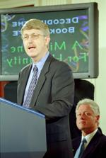
เราต้องยอมรับ วิวัฒนาการ?
"ไม่มีนักชีววิทยาอาชีพคนไหนที่สงสัยทฤษฎีการวิวัฒนาการที่สามารถอธิบายความซับซ้อนและความหลากหลายของสิ่งมีชีวิตอย่างน่ามหัศจรรย์ได้"
(คอลลินส์, 99)

Slide 18
คอลลินส์เชื่อในพระเจ้าและวิวัฒนการอย่างไร?
How is Collins a Theistic Evolutionist?
เรามักจะเปรียบเทียบสองอย่างนี้ แต่เขาเชื่อในทั้งสองด้าน
We normally CONTRAST these, but he believes BOTH
เชื่อพระเจ้า
เชื่อการวิวัฒนาการ
Theism
Evolution
การอัศจรรย์
บิ๊กแบง
Miracles
Big Bang
พระเจ้าดูแล
อะตอมดึกดำบรรพ์
God cares
Atoms afterwards
การทรงสร้าง
โลกอายุ 4.5 พันล้านปี
Creation
Earth 4.5 billion yrs. old
กฎหมายศีลธรรม
การเย็นตัวลงของดวงดาว
Moral Law
Cooling into planets

Slide 19
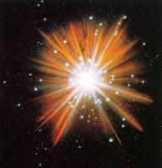
เหตุผลที่เขาให้เกี่ยวบิ๊กแบง
"ถ้าทุกสิ่งในจักรวาลลอยออกห่างจากกัน เป็นรอบทวนเข็มนาฬิกาจนทำให้เราคาดเดาได้ว่าในจุดใดจุดหนึ่งของจักรวาลนี้ ที่เป็นจุดเริ่มต้นที่หนาแน่นอย่างไม่น่าเชื่อจุดเดียว…
จักรวาลเริ่มต้นที่ชั่วขณะหนึ่ง… 14 พันล้านปีก่อน" (คอลลินส์, 64).
"If everything in the universe is flying apart, reversing the arrow of time would predict that at some point all of these galaxies were together in one incredibly massive entity… the universe began at a single moment… 14 billion years ago" (Collins, 64).

Slide 20
เหตุผลที่เขาให้เกี่ยวบิ๊กแบง
รังสีไมโครเวฟทั้วทั้งกาแลคซี่
อัตราส่วนที่คงพอดีของไฮโดรเจน, ไอโซโทปของไฮโดรเจน, ฮีเลี่ยมทั่วทั้งจักรวาล
(คอลลินส์, 64-65)
Microwave signals throughout the galaxy
Constant ratio of hydrogen, deuterium, and helium throughout the universe
(Collins, 64-65)

Slide 21
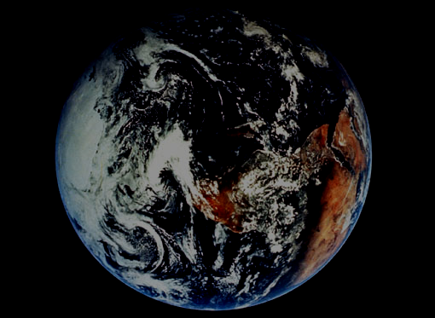
ทฤษฎีของการทรงสร้าง
#187c
1 วัน มี 24 ชม.
1 วัน = 24 ชม. ตามตัวอักษร
วัน-เวลา
1 วัน = ช่วงเวลา
ตามตัวอักษร
7 วัน = สัญลักษณ์
สิ่งที่ทรง
สร้างก่อน
สร้าง | Gap | สร้างรอบสอง 1:1 1:2-2:3
แบ่งการสร้างสองครั้ง
สร้าง | Gap | สร้าง
1:1-2:3 2:4-25
Genesis 1

Slide 22
"ตอนนี้โลกไม่มีรูปร่าง และว่างเปล่า ความมืดอยู่เหนือพื้นผิวของที่ลึก"
"…และพระวิญญาณของพระเจ้าทรงปกอยู่เหนือน้ำนั้น"
ปฐมกาล 1:2 ฉบับมาตราฐาน

Slide 23
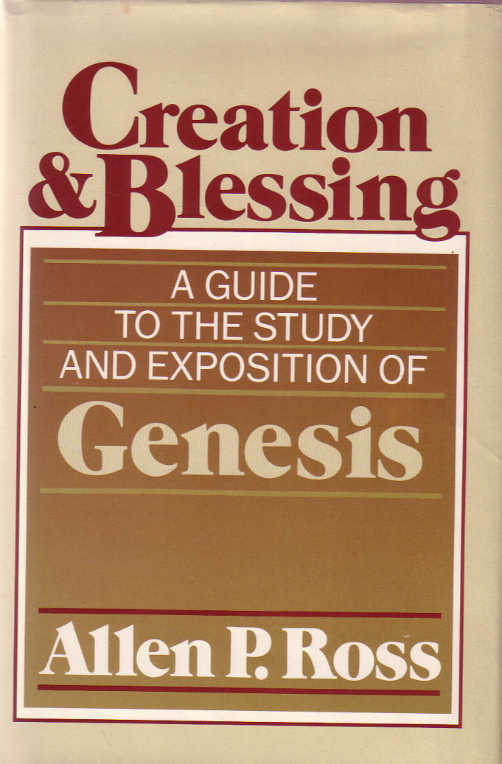
อรรถกถาที่ดีที่สุดเรื่องปฐมกาล
Creation &Blessing
อ่านง่าย
อธิบายภาพรวม
ภาพรวมบทเทศนา
ศาสนศาสตร์ของปฐมกาล
การสอนของพระเยซู

Slide 24
1:1 เชื่อมโยงกับ 1:2-3 อย่างไร?
#34
ทฤษฎีการทรงสร้างดั้งเดิม (มุมมองเดิม)
ลูพอล์ด, เคลl, คาซัสโต, กริฟฟิน
1- สร้างจากความไม่มีอะไรเลยในวันที่ 1
"ในปฐมกาล พระเจ้าทรงเนรมิตสร้างฟ้าและแผ่นดิน" (1:1)
2- มีประโยคที่สามที่เชื่อมขาด แต่สอดคล้องกับการบอกลักษณะของโลกหลังจากการสร้างจักรวาล
Three disjunctive, parallel clauses describe the condition of the earth immediately after the creation of the universe.
"ขณะนั้นโลกยังไม่มีรูปทรงและว่างเปล่า ความมืดปกคลุมอยู่เหนือพื้นผิวของห้วงน้ำ พระวิญญาณของพระเจ้าทรงเคลื่อนไหวอยู่เหนือน้ำนั้น" (1:2 อมตธรรม)
3- ประโยคที่แยกแแกมา เป็นการเล่าเรื่องราวการงานของการทรงสร้างของพระเจ้า - โดยถ้อยคำ
3- An independent, narrative sentence shows the manner in which God worked—by His Word.
"และพระเจ้าตรัสว่า “จงเกิดความสว่าง” ความสว่างก็เกิดขึ้น " (1:3)
แอลเลน โรส, การทรงสร้างและการอวยพร, 718

Slide 25
1:1 เชื่อมโยงกับ 1:2-3 อย่างไร?
Gap Theory
#34
ทฤษฎีช่องว่าง
เบมเบอร์, เฮงสเตนเบิร์ก, หนังสืออ้างอิง สคอปฟิลด์ (พิมพ์ครั้งแรก)
Pember, Hengstenburg, Scofield Reference Bible (1st ed.)
1- สร้างจากความไม่มีอะไรเลยในวันที่ 1
"ในปฐมกาล พระเจ้าทรงเนรมิตสร้างฟ้าและแผ่นดิน" (1:1)
ซาตานแพ้
2- มีประโยคที่สามที่เชื่อมขาด แต่สอดคล้องกับการบอกลักษณะของโลกหลังจากการสร้างจักรวาล
"ขณะนั้นโลกยังไม่มีรูปทรงและว่างเปล่า ความมืดปกคลุมอยู่เหนือพื้นผิวของห้วงน้ำ พระวิญญาณของพระเจ้าทรงเคลื่อนไหวอยู่เหนือน้ำนั้น" (1:2 อมตธรรม)
เป็นไปไม่ได้ที่ประโยคดั้งเดิมภาษาฮีบรูจะขาดหรือตกหล่น
3- ประโยคที่แยกแแกมา เป็นการเล่าเรื่องราวการงานของการทรงสร้างของพระเจ้า - โดยถ้อยคำ
"และพระเจ้าตรัสว่า “จงเกิดความสว่าง” ความสว่างก็เกิดขึ้น " (1:3)
แอลเลน โรส, การทรงสร้างและการอวยพร, 718-19, 721
Allen Ross, Creation & Blessing, 718-19, 721

Slide 26
1:1 เชื่อมโยงกับ 1:2-3 อย่างไร?
Gap Theory
#34
ทฤษฎีช่องว่าง
เบมเบอร์, เฮงสเตนเบิร์ก, หนังสืออ้างอิง สคอปฟิลด์ (พิมพ์ครั้งแรก)
Pember, Hengstenburg, Scofield Reference Bible (1st ed.)
1- สร้างจากความไม่มีอะไรเลยในวันที่ 1
"ในปฐมกาล พระเจ้าทรงเนรมิตสร้างฟ้าและแผ่นดิน" (1:1)
ซาตานแพ้
ความหมายโดยนัย:
ก) "สำหรับการทรงสร้างในช่วงต้น หรือ การทรงสร้างเริ่มแรกนั้น จะเห็นได้จากการดูส่วนอื่นในพระคัมภีร์"
ข) "มุมมองนี้ ไม่ฉลาดที่จะสอนเรื่องวิวัฒนาการณ์ หรือ อนุญาติให้คิดเรื่องนั้น… ถูกเข้าใจอย่างง่ายๆว่า ในปฐมกาลกับพระเจ้า ไม่จำเป็นต้องเป็นจุดเริ่มต้น" (โรส, 723)
Implications:
"For the initial creation, or original creation, one has to look elsewhere in the Bible"
"This view in no wise teaches evolution or allows for it… It simply recognizes that 'beginnings' with God are not necessarily absolute beginnings" (Ross, 723)
2- มีประโยคที่สามที่เชื่อมขาด แต่สอดคล้องกับการบอกลักษณะของโลกหลังจากการสร้างจักรวาล
"ขณะนั้นโลกยังไม่มีรูปทรงและว่างเปล่า ความมืดปกคลุมอยู่เหนือพื้นผิวของห้วงน้ำ พระวิญญาณของพระเจ้าทรงเคลื่อนไหวอยู่เหนือน้ำนั้น" (1:2 อมตธรรม)
3- ประโยคที่แยกแแกมา เป็นการเล่าเรื่องราวการงานของการทรงสร้างของพระเจ้า - โดยถ้อยคำ
"และพระเจ้าตรัสว่า “จงเกิดความสว่าง” ความสว่างก็เกิดขึ้น " (1:3)
แอลเลน โรส, การทรงสร้างและการอวยพร, 719-20, 721
Allen Ross, Creation & Blessing, 718-19, 721

Slide 27
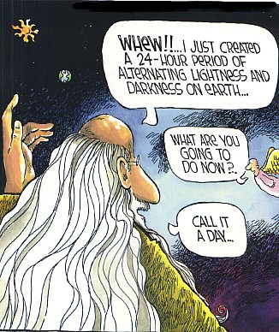
The 24-Hour View
เกือบไป!!... ฉันเพิ่งสร้าง ช่วงเวลา 24 ชั่วโมง ที่มีทั้งแสงจากหลายๆที่และความมืดในโลก…
What are you going to do now?
แล้วท่านจะทำอะไรต่อไป?
เรียกมันว่า วัน…

Slide 28
ทำไม 24 ชั่วโมง?
OTS 70b
การทรงสร้างแบบฉับพลัน
"โดยพระดำรัสขององค์พระผู้เป็นเจ้าฟ้าสวรรค์
ก็อุบัติขึ้นดวงดาวทั้งปวงมีขึ้นโดยลมพระโอษฐ์ของพระองค์" (สดุดี. 33:6)
"แน่นอนว่าสิ่งที่เกิดขึ้นที่นี่ไม่ใช่กระบวนการที่ล่าช้า, ลองผิดลองถูก, ทำทีละน้อย หรือสำเร็จอย่างค่อยเป็นค่อยไป" – จอห์น วิทคอมบ์, The Early Earth(โลกช่วงแรก), 24

Slide 29
ทำไม 24 ชั่วโมง?
OTS 70b
การทรงสร้างแบบฉับพลัน (สดุดี. 33:6)
"เวลาเย็น และ เวลาเช้า"
Instantaneous creation (Ps. 33:6)
"evening and morning"

Slide 30
ดนล. 8:26 ลำพัง (นอกเหนือ ปฐม 1) ที่มีภาพ "วันและคืน" –– ที่มีมุมมองที่แปลตามตัวอักษร
"นิมิตเกี่ยวกับวันและคืนซึ่งบอกท่านแล้วนั้นจะเป็นจริง แต่จงประทับตราเก็บไว้เพราะเกี่ยวกับอนาคตอันไกล" (อมตธรรม)

Slide 31
ทำไม 24 ชั่วโมง?
การทรงสร้างแบบฉับพลัน (สดุดี. 33:6)
"เวลาเย็น และ เวลาเช้า"
คำคุณศัพท์เชิงตัวเลข (“ที่สอง…”)
Instantaneous creation (Ps. 33:6)
"evening and morning"
Numerical adjective (“second…")
ในภาษาฮีบรู เมื่อ "วัน" (yom) อยู่ติด กับคำคุณศัพท์เชิงตัวเลข
"วัน" จะมีความหมายตามตัวอักษร
In Hebrew, when "day" (yom) is preceded by a numerical adjective, "day" is always literal!

Slide 32
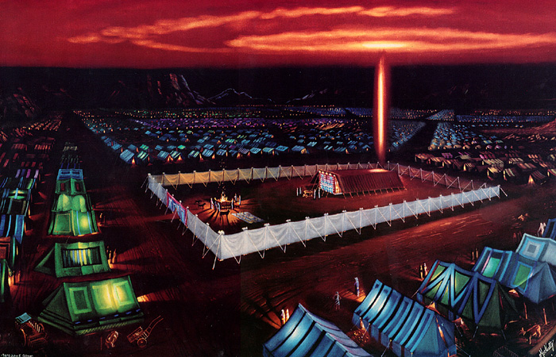
กันดารวิถี 7:12
"ในวันแรกนาห์โชนบุตรอัมมีนาดับแห่งเผ่ายูดาห์นำของมาถวาย…"

Slide 33
ทำไม 24 ชั่วโมง?
การทรงสร้างแบบฉับพลัน (สดุดี. 33:6)
"เวลาเย็น และ เวลาเช้า"
คำคุณศัพท์เชิงตัวเลข (“ที่สอง…”)
แบบแผนการทำงานและการพัก
Instantaneous creation (Ps. 33:6)
"evening and morning"
Numerical adjective (“second…”)
Pattern for work & rest

Slide 34
เราใช้ 7 วันต่อสัปดาห์จาก ปฐมกาล 1

Slide 35
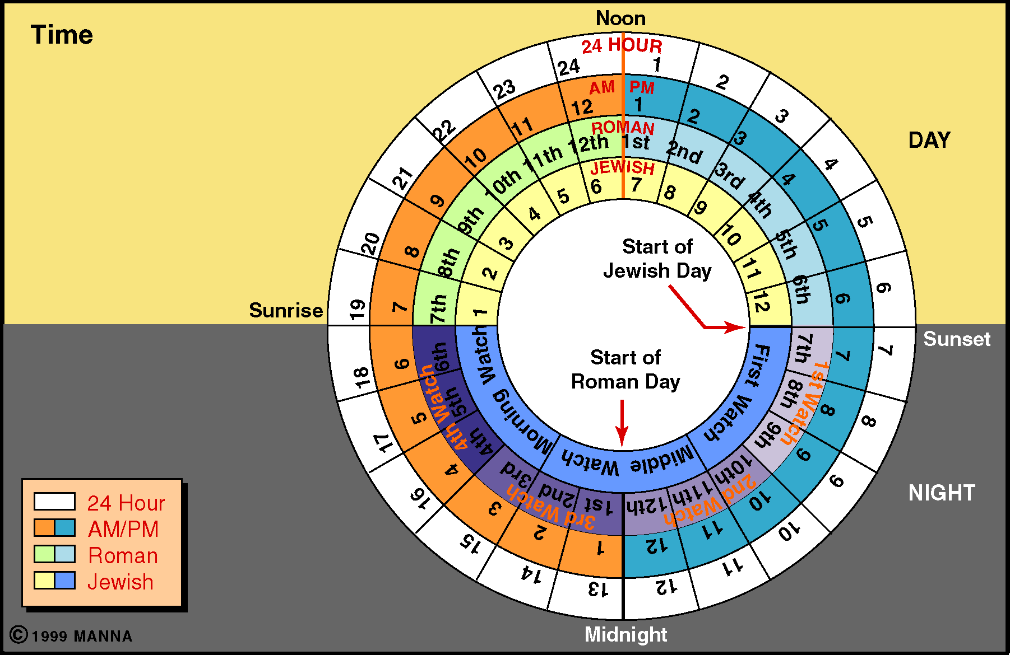
สี่วิธี ในการเรียกช่วงเวลาต่างๆ
ของวัน
เที่ยง
วัน
เริ่มต้นวันของยิว
ดวงอาทิตย์ขึ้น
ดวงอาทิตย์ตก
เริ่มต้นวันของโรมัน
24 Hour
AM/PM
Roman
Jewish
คืน
เที่ยงคืน

Slide 36
เริ่มต้นของวัน คือเมื่อไหร่…
6 PM
12 AM
6 AM
12 PM
6 PM
12 AM
6 AM
12 PM
6 PM
ชาวโรมัน
วันที่ 1
วันที่ 2
ชาวยิว
วันที่ 1
วันที่ 2
มี
เวลาเย็น…
…และ
เวลาเช้า…
มี
เวลาเย็น…
…และ
เวลาเช้า…
…วันที่
หนึ่ง
…วันที่ สอง
Notes:
Our "day" today beginning at midnight came from the Romans hundreds of years after the Jewish reckoning from evening to evening that is used in Genesis 1.

Slide 37
ทำไม 24 ชั่วโมง?
การทรงสร้างแบบฉับพลัน (สดุดี. 33:6)
"เวลาเย็น และ เวลาเช้า"
คำคุณศัพท์เชิงตัวเลข (“ที่สอง…”)
แบบแผนการทำงานและการพัก
ไม่มีดวงอาทิตย์-ดวงจันทร์จนวันที่ สี่
Instantaneous creation (Ps. 33:6)
"evening and morning"
Numerical adjective ("first…")
Pattern for work & rest
Sun & moon not until day 4

Slide 38
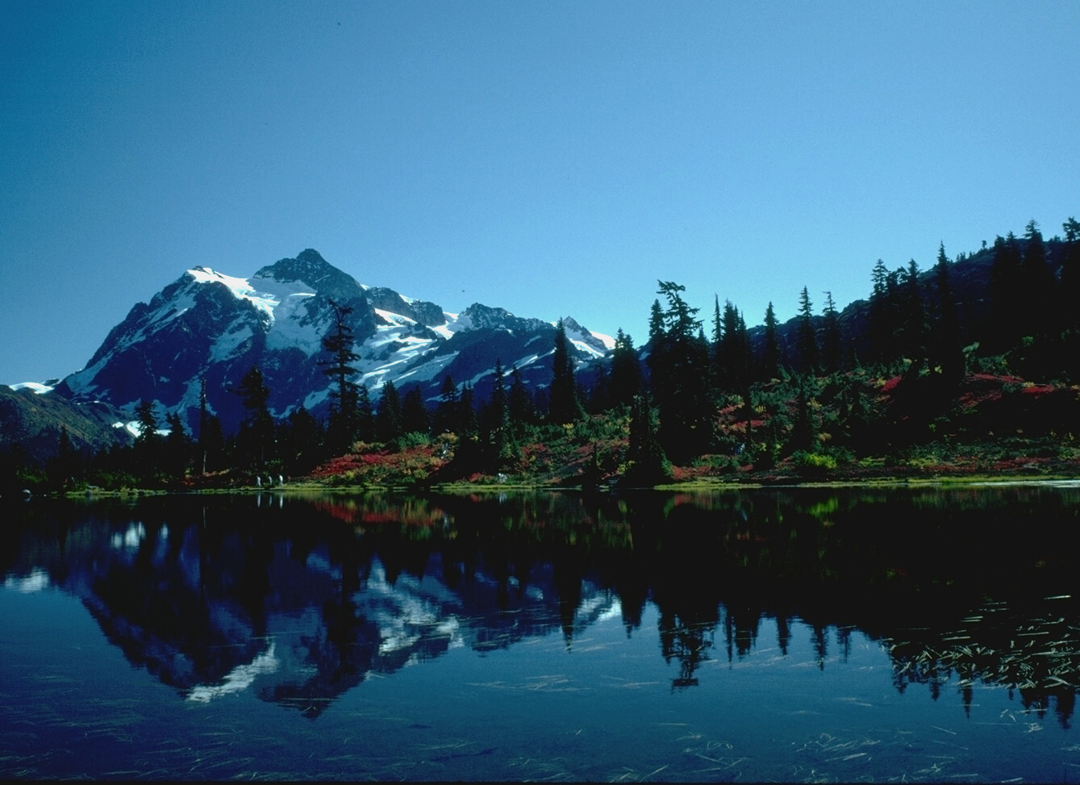
โรม 1:20
OTS 70b
ตั้งแต่การเริ่มต้นของการทรงสร้าง…
มนุษย์เห็น
พระเจ้า
= ตามตัวอักษร 24 ชม ต่อวัน
เพราะตั้งแต่ทรงสร้างโลก
เราก็เห็นและเข้าใจสภาวะที่เราไม่อาจมองเห็นได้ของพระเจ้า คือฤทธานุภาพนิรันดร์และเทวสภาพของพระองค์อย่างชัดเจนจากสิ่งที่ทรงสร้าง ดังนั้นมนุษย์จึงไม่มีข้อแก้ตัวเลย (อมตธรรม)

Slide 39
ใครเชื่ออะไร?
การทรงสร้าง (55%)
เชื่อพระเจ้าและวิวัฒนาการ (32%)
ลัทธิดาวิน (13%)
(มุมมองนี้ได้รับการยอมรับมากในกลุ่มนักวิทยาศาสตร์และนักการศึกษา)
2005 ซีบีเอส นิวส์/แบบสพรวจ นิวยอร์ค ไทม์
Notes:
"In a recent survey of beliefs about origins, a 2005 CBS News/New York Times Poll of 885 persons found 55 percent of the general public were creationists, 32 percent were theistic evolutionists, and only 13 percent were orthodox Darwinists (the view that leading scientists and educators accept)." (Theistic Evolution and the Creation-Evolution Controversy (#393) by Jerry Bergman, PhD at http://www.icr.org/article/2701/). Jerry Bergman is on the Biology faculty at Northwest State College in Ohio

Slide 40
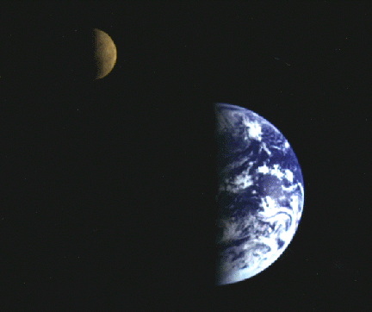
ปัญหาของ การเชื่อการทรงสร้างและวิวัฒนาการ
#70n
วิทยาศาสตร์ และ
ศาสนศาตร์

Slide 41
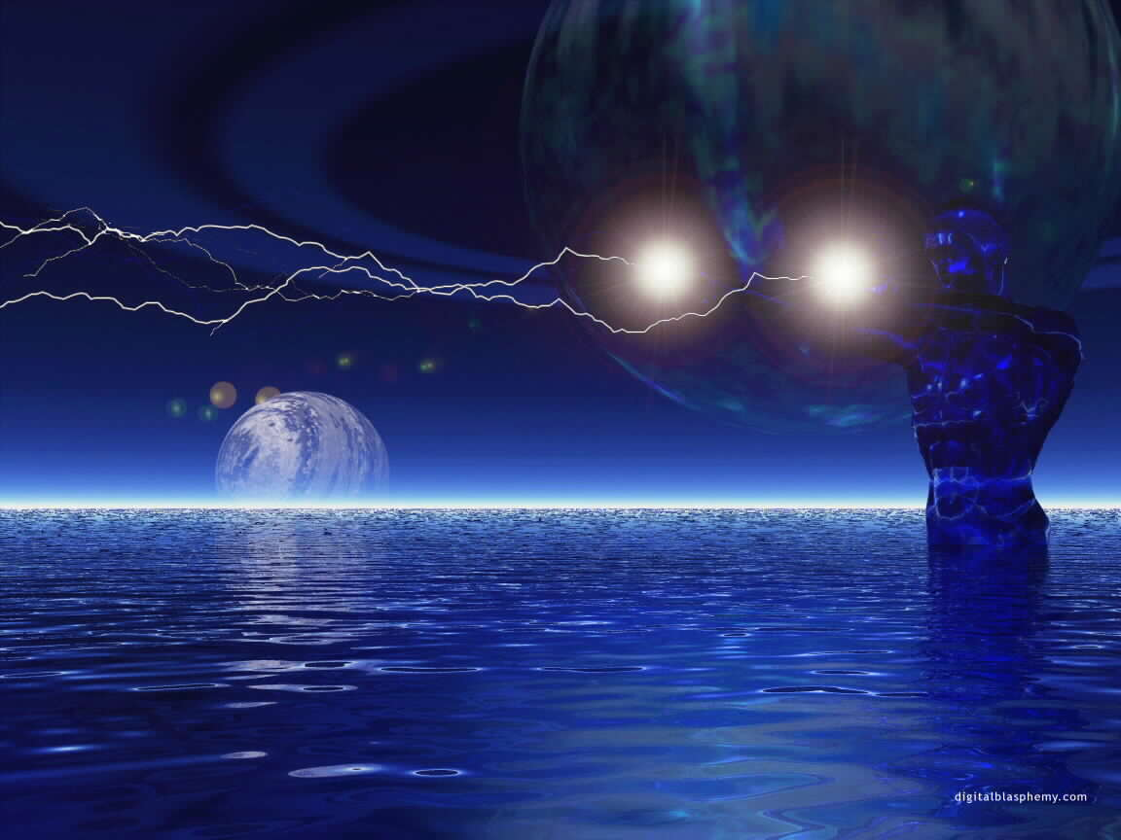
กลุ่มที่เชื่อในการทรงสร้าง และเชื่อว่าโลกอายุน้อยที่วิพากษ์วิวัฒนาการ
(ทั้งเชื่อว่ามีและไม่มีพระเจ้า)
สถาบันวิจัยการทรงสร้าง
ซานธี (ใกล้ซานดิเอโก) แคลิฟอร์เนีย สหรัฐ
อเมริกา (icr.org)
ตอบคำถามในปฐมกาล
เคนตั๊กกี้ สหรัฐอเมริกา (answersingenesis.org)

Slide 42
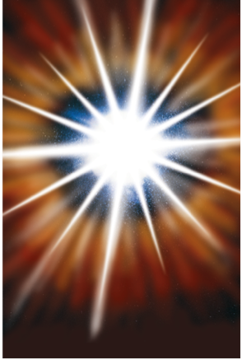
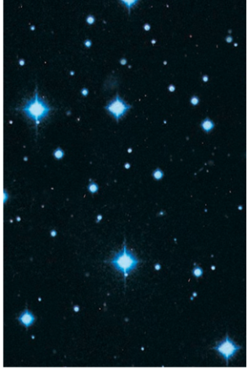
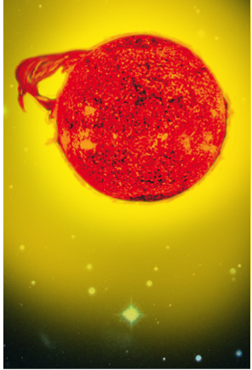
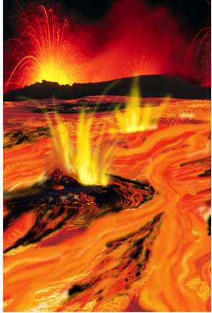
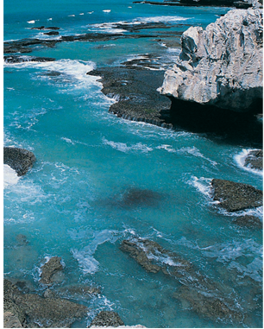
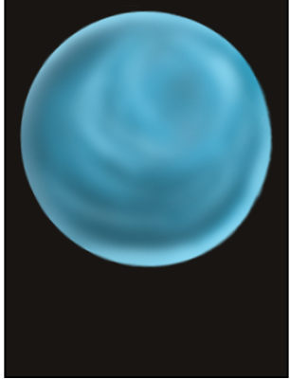
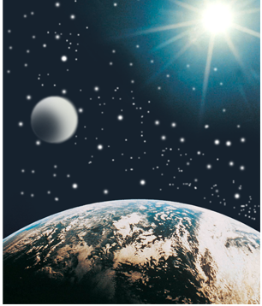
Big Bang and Bible order compared
บิ๊กแบง
ดวงดาว
ดวงอาทิตย์
โลกหลอมเหลว
มหาสมุทร
แรก
1.5 หมื่น
ล้านปีก่อน
1 หมื่นล้านปีก่อน
5 พันล้านปีก่อน
4.5 พัน
ล้านปีก่อน
3.8 พัน
ล้านปีก่อน
น้ำปกคลุมโลก
พื้นแห้ง
และต้นไม้
ดวงอาทิตย์
ดวงจันทร์ และดวงดาว
วันที่ 1-2
วันที่ 3
วันที่ 4
Notes:
Translators, please move all black boxes to the back, translate the words, then move them back to the top. This slide has several animations

Slide 43
วันที่ | การทรงสร้างในพระคัมภีร์ | จุดขัดแย้ง | วิวัฒนการจากบิ๊กแบง | ลำดับ
1 | โลก |  | แสง | 1
1 | ความมืด |  | ความมืด | 2
1 | น้ำ |  | ดวงดาว | 3
1 | แสง |  | น้ำ | 4
2 | มหาสมุทร |  | ระบบสุริยจักรวาล | 5
3 | พื้นดินแห้ง |  | โลก | 6
3 | ชีวิตแรก (สิ่งมีชีวิตเซลล์เดียว) |  | แผ่นดินแห้ง | 7
3 | ต้นไม้ |  | มหาสมุทร | 8
4 | ระบบสุริยจักรวาล |  | ชีวิตแรก (สิ่งมีชีวิตเซลล์เดียว) | 9
4 | ดวงดาว |  | ปลา | 10
5 | ปลา |  | ต้นไม้ | 11
5 | นก |  | แมลง | 12
6 | สัตว์เลี้ยงลูกด้วยนม |  | สัตว์เลื้อยคลาน | 13
6 | สัตว์เลื้อยคลาน |  | นก | 14
6 | แมลง |  | สัตว์เลี้ยงลูกด้วยนม | 15
6 | มนุษย์ |  | มนุษย์ | 16
Adapted from Dr. John Hartnett (Associate Professor, Physicist, Cosmologist at The University of Adelaide) at http://johnhartnett.org/

Slide 44
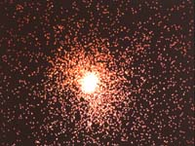
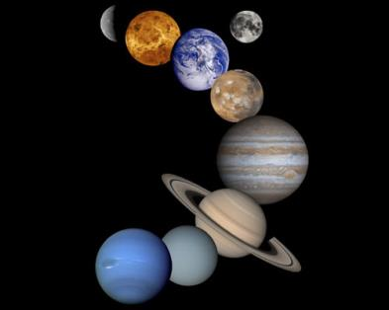
คำอธิบาย
ที่ไม่ตรงกัน
บิ๊กแบง | พระคัมภีร์
Elements beyond hydrogen and helium formed after millions of years | All elements made together
Earth formed long after the stars | Earth formed before stars
องค์ประกอบอื่นที่นอกเหนือ ไฮโดรเจน และฮีเลี่ยม เมื่อหลายล้านปีต่อมา
องค์ประกอบทุกอย่างรวมเข้าด้วยกัน
องค์ประกอบอื่นที่นอกเหนือ ไฮโดรเจน และฮีเลี่ยม หลังจาก
Elements beyond hydrogen and helium formed after millions of years
โลกเกิดหลังดวงดาวนานมาก
โลกเกิดก่อนดวงดาว
www.christiananswers.net/ q-eden/big-bang.html
Notes:
by Dr. Donald B. DeYoung - adapted from Astronomy and the Bible: Questions and Answers, 2nd Edition (Grand Rapids: Baker, 2000), 176 pp

Slide 45
คำอธิบาย
ที่ไม่ตรงกัน
บิ๊กแบง | พระคัมภีร์
Elements beyond hydrogen and helium formed after millions of years | All elements made together
Earth formed long after the stars | Earth formed before stars
ต้นไม้วิวัฒนการหลังดวงอาทิตย์
ต้นไม้เกิดขึ้นก่อนดวงอาทิตย์
Plants evolved after the sun
Plants formed before the sun
นกวิวัฒนาการณ์มากจากสัตว์เลื้อยคลาน
นกถูกสร้างก่อนสัตว์เลื่อยคลานและสัตว์เลี้ยงลูกด้วยนม
Birds evolved from reptiles
Birds created before reptiles, mammals
www.christiananswers.net/ q-eden/big-bang.html
Notes:
by Dr. Donald B. DeYoung - adapted from Astronomy and the Bible: Questions and Answers, 2nd Edition (Grand Rapids: Baker, 2000), 176 pp

Slide 46
คำอธิบาย
ที่ไม่ตรงกัน
บิ๊กแบง | พระคัมภีร์
Elements beyond hydrogen and helium formed after millions of years | All elements made together
Earth formed long after the stars | Earth formed before stars
ดวงอาทิตย์เกิดขึ้นก่อนโลก
ดวงอาทิตย์เกิดในวันที่สี่หลังจากโลก
Sun formed before the earth
Sun formed on the fourth day, after the earth
ดวงอาทิตย์เกิดจาก
ดาวที่แก่กว่า
ดวงอาทิตย์ ดวงจันทร์ และดวงดาว เกิดขึ้นพร้อมๆกัน
Sun formed from older stars
Sun, moon, and stars formed together
www.christiananswers.net/ q-eden/big-bang.html
Notes:
by Dr. Donald B. DeYoung - adapted from Astronomy and the Bible: Questions and Answers, 2nd Edition (Grand Rapids: Baker, 2000), 176 pp

Slide 47
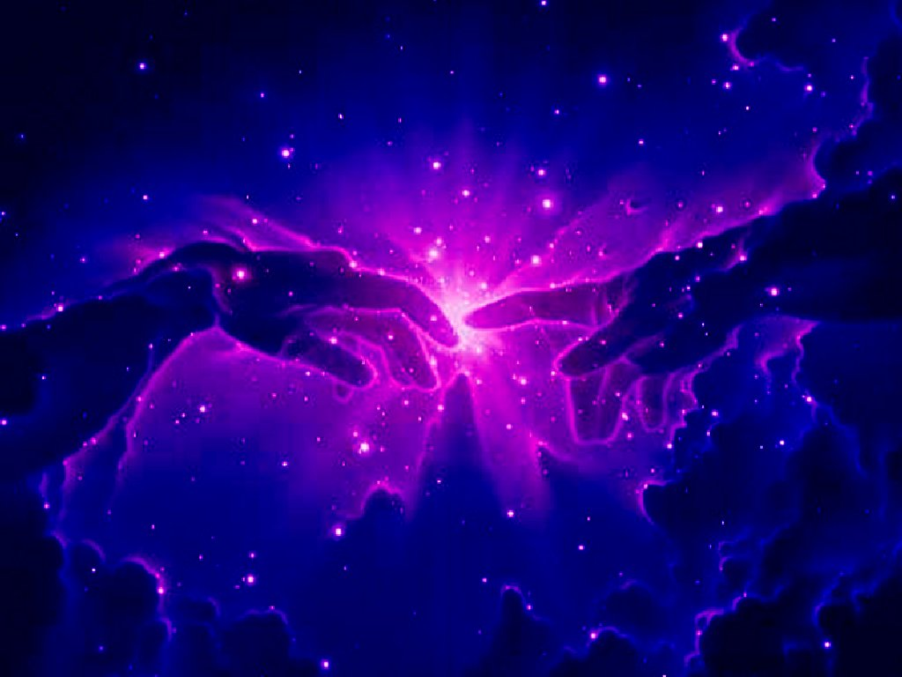
นักดาราศาสตร์เริ่มสงสัยในบิ๊กแบง
"ถ้าจักรวาลเกิดจากบิ๊กแบง ตัววัตถุสารควรจะคำนวนออกมาได้เท่ากัน อย่างไรก็ตาม จักรวาลบรรจุปริมาณวัตถุสารอย่างที่ไม่ได้มีทางคำนวณให้เท่ากันได้เลย ซึ่งหมายความว่า ปริมาณวัตถุสารถูกจัดวางไว้เป็นส่วนๆ และ เป็นระนาบเดียวกับพื้นที่ว่างโดยรอบ
"ถ้าจักรวาลเกิดจากบิ๊กแบง ตัวมวลสารควรจะคำนวนออกมาได้เท่ากัน If the universe came from a big bang, then matter should be evenly distributed. However, the universe contains an extremely uneven distribution of mass. This means that matter is concentrated into zones and planes around relatively empty regions.
เวอร์เนอร์ กิทธ์, answersingenesis.org
Notes:
Werner Gitt , "What about the big bang?Even the idea that the universe is expanding is under attack by some astronomers" at http://www.answersingenesis.org/creation/v20/i3/big_bang.asp (accessed 28 August 2006) cites several astronomers who doubt the theory.

Slide 48
นักดาราศาสตร์เริ่มสงสัยในบิ๊กแบง
"นักดาราศาสตร์สองคน, เกลเลอร์ และ ฮุชรา ดำเนินโครงการที่จะวัดมวลวัตถุสารโดยคาดหวังว่าจะค้นพบหลักฐานของการเกิดบิ๊กแบงโดยการทำแผนที่ดวงดาวขนาดใหญ่ พวกเขาหวังจะสามารถแสดงให้เป็นมวลวัตถุที่
By compiling large star maps, they hoped to demonstrate that matter is สม่ำเสมอทั่วทั้งจักรวาล (เมื่อมีการวัดที่ใหญ่พอ ควรจะทำให้สังเกตได้)
"Two astronomers, Geller and Huchra, embarked on a measuring program expecting to find evidence to support the big bang model. By compiling large star maps, they hoped to demonstrate that matter is uniformly distributed throughout the cosmos (when a large enough scale is considered).
เวอร์เนอร์ กิทธ์, answersingenesis.org
Notes:
Werner Gitt , "What about the big bang?Even the idea that the universe is expanding is under attack by some astronomers" at http://www.answersingenesis.org/creation/v20/i3/big_bang.asp (accessed 28 August 2006) cites several astronomers who doubt the theory.

Slide 49
นักดาราศาสตร์เริ่มสงสัยในบิ๊กแบง
"ยิ่งงานแผนที่คืบหน้าไปเท่าไหร่ ภาพรวมของอวกาศยิ่งเด่นชัดว่า พื้นที่ว่างระหว่างกาแลคซี่ยิ่งแคบลงมากกว่าจะกลายเป็นพื้นที่ว่างกว้างใหญ่ ทฤษฎีการระเบิดของบิ๊กแบง ได้รับการ กระทบกระเทือนอย่างมากจากการค้นพบนี้”
"The more progress they made with their cartographic overview of space, the clearer it became that distant galaxies are clustered like cosmic continents beyond nearly empty reaches of space. The big bang model was strongly shaken by this discovery."
เวอร์เนอร์ กิทธ์, answersingenesis.org
Notes:
Werner Gitt , "What about the big bang?Even the idea that the universe is expanding is under attack by some astronomers" at http://www.answersingenesis.org/creation/v20/i3/big_bang.asp (accessed 28 August 2006) cites several astronomers who doubt the theory.

Slide 50
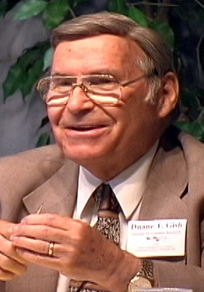
การเชื่อพระเจ้าและวิวัฒนาการ นั้น…
#70n
ไร้ประสิทธิภาพ
ไม่เป็นวิทยาศาสตร์
ดร. ดูอาเน่ กิชส์
(สถาบันวิจัย
การทรงสร้าง)
Dr. Duane Gish (Creation Research Institute)
Notes:
Duane Gish, Ph.D. earned a B.S. degree in chemistry from UCLA and a Ph.D. in biochemistry from UC-Berkeley. He spent 18 years in biochemical research, including three years at Cornell University Medical College, four years at the Virus Laboratory, UC-Berkeley, and eleven years with the Upjohn Company. Since 1971 he has served with the Creation Research Institute, Santee California, and is presently the Senior Vice President. He is a member of the American Chemical Society and a Fellow of the American Institute of Chemists. At present he has five books in print including Evolution: The Fossils STILL Say No!, Creation Scientists Answer Their Critics, and Teaching Creation Science in Public Schools.

Slide 51
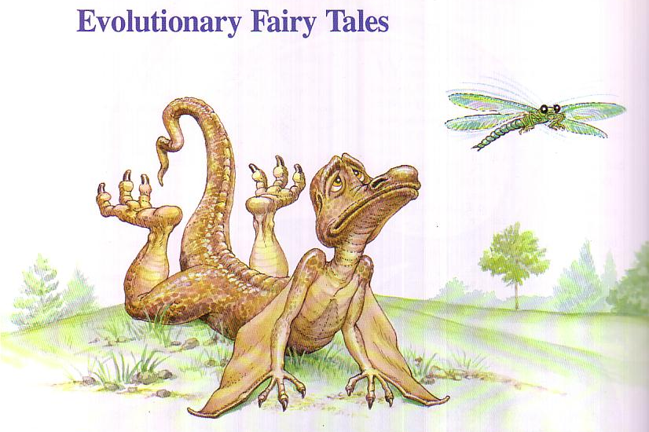
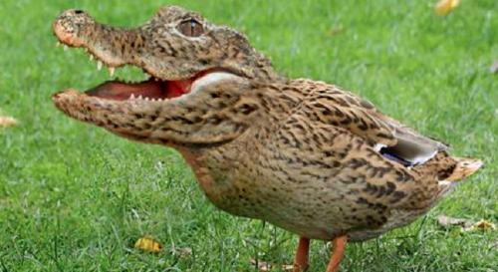
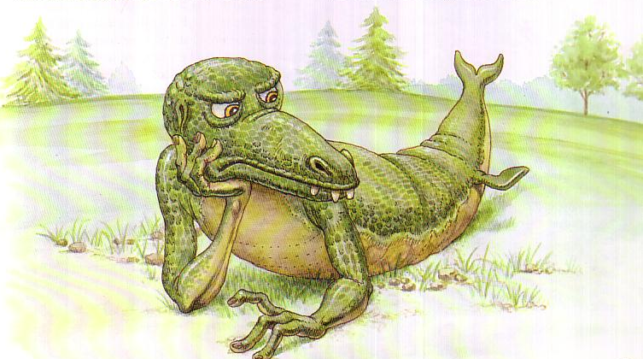
วิวัฒนาการที่ขึ้นกับทฤษฎีการเปลี่ยนแปลงรูปร่าง เป็นการเชื่อที่ตื้นเขิน
Evolutionary Fairy Tales

Slide 52
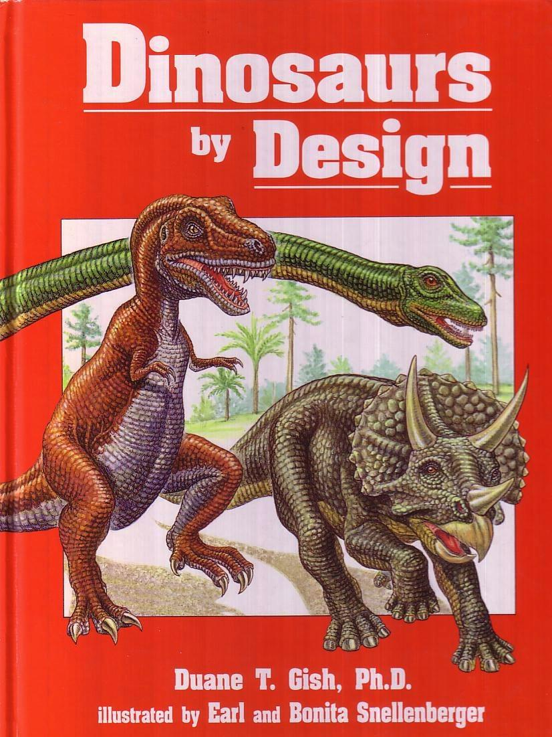
ไดโนเสาร์มาก่อนมนุษย์?
ไดโนเสาร์ ^{โดย}ออกแบบ
ใช่! พระเจ้าทรงสร้างไดโนเสาร์ในวันที่หกของการทรงสร้าง

Slide 53
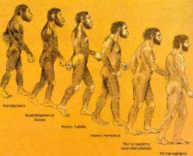
ความตกต่ำลงของมนุษย์
ใช่! เรายังสติดีกันอยู่แน่นอน

Slide 54
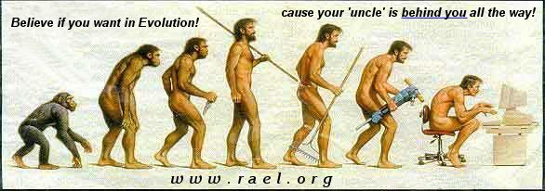
เมื่อความตกต่ำดำเนินต่อไป
เพราะว่า "ลุง" ของคุณ กำลังรอคุณมาตลอด!
จงเชื่อ ถ้าคุณต้องการวิวัฒนาการ

Slide 55
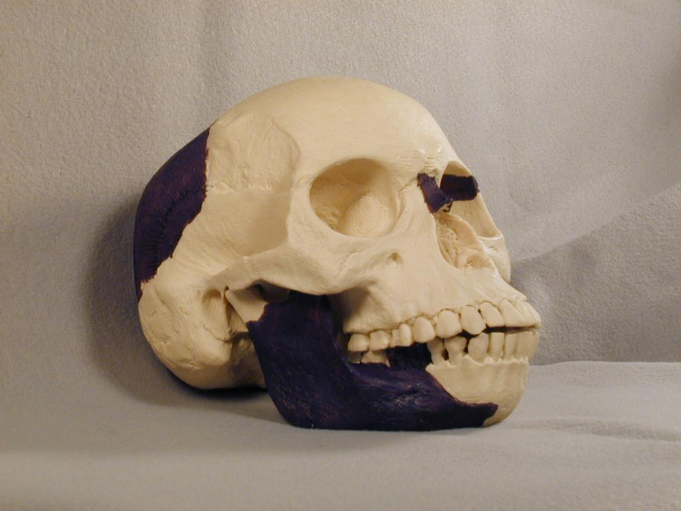
มนุษย์พิลต์ดาวน์ (1912)
#70n
Notes:
Piltdown Man, found in Piltdown England (1912), came from jaw and skull fragments. About 500 books and pamphlets were written about him up to 1950…

Slide 56
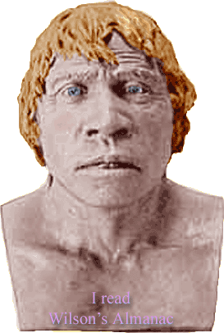
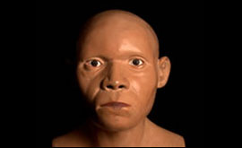
มนุษย์พิลต์ดาวน์ (1912)
#70n
เขาเริ่มต้นจากการได้เป็นสิ่งที่ถูกค้นพบที่ยิ่งใหญ่ที่สุดในศตวรรษที่ 20 จนกลายเป็นความน่าขายหน้าที่สุดทางวิทยาศาสตร์ ซากมนุษย์โบราณที่ถูกเรียกว่า เอินโทรพุซ ดาวโซนี่ถูกพบระหว่างปี 1911-1915 ที่พิลต์ดาวน์ ซัสเซ๊กส์
www.bbc.co.uk 23 พย 2003
เขาเริ่มHe went from being one of the biggest discoveries of the 20th Century to being its greatest scientific embarrassment. The remains of a human ancestor called Eoanthropus dawsoni, were found during 1911-1915 at Piltdown, Sussex.
www.bbc.co.uk 23 Nov 2003
Notes:
Then in 1950 someone discovered that it actually was the chemically treated skull of a modern human to make it look old and ape teeth filed down to look human! This fraud fooled the world's "experts" for almost 40 years.

Slide 57
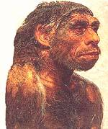
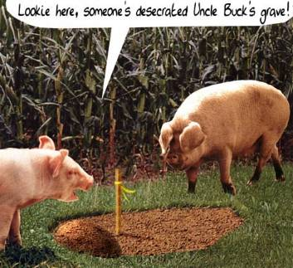
มนุษย์เนบราสก้า (1922)
#70n
ดูสิ ใครมาทำลายหลุมศพของ ลุงบัค
Notes:
Nebraska Man (1922) was based solely on a single tooth found in Nebraska. Additional bones of the creature later revealed it to be a pig!

Slide 58
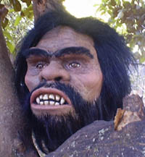
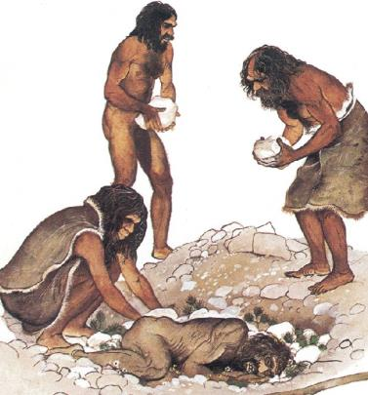
มนุษย์ นีเอนเดอร์ธัล (1860)
#70n
หลังค่อม
กระโหลกศีรษะแบน
หลังปี 1908 ถูกนำแสดงโดย รูดอล์ฟ เวอร์ชอว์ คือ ชาวฝรั่งเศษที่เป็นโรคปวดข้อ!
คนอื่นเดินตัวตั้งตรงได้
ผลเอกซเรย์ยืนยันว่าคนเหล่านี้เป็นโรคกระดูกอ่อนแอ (เกิดจากการขาดวิตามินดี)
Notes:
Neanderthal Man (1860), found in the Neanderthal Valley in Germany, later had more fossils, such as a hunched-over full skeleton in France (1908). They used tools and had similar brain sizes to modern humans, but their skulls were flatter than ours and appeared primitive in some ways. However, Dr. Rudolph Virchow later revealed the hunched-over skeleton as a Frenchman who had arthritis! Other skeletons have been found which are fully erect, and x-rays of the fossil bones and teeth now confirm that all of the Neanderthals were actually humans with rickets (caused by lack of vitamin D).

Slide 59
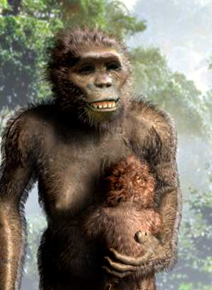
"ฉัน รัก ลูซี่" (1973)
#70n
ออสตราโลพิเทคัส เซดีบา
(ชื่อเล่น "ลูซี่")
เมื่อต้องการชิ้นหัวเข่าเพื่อจะพิสูตรว่า “ลูซี่” เดินตัวตรง พวกเขามีกลอุบายที่จะใช้กระดูดที่พบห่างจากชิ้นส่วนอื่นไปอีกมากกว่าสามกิโลเมตร
Notes:
Australopithecus (1924) was believed even by many evolutionists to have been an ape, and included a female version, Australopithecus afarensis (1973, nicknamed "Lucy"). However, when a knee joint was needed to prove that Lucy walked upright, they used one found more than 60 meters lower in the strata and more than three kilometers away! Dr. Solly Zuckerman (head of the Department of Anatomy, Univ. of Birmingham, England) and Dr. Charles Oxnard (Prof. of Anatomy and Director of Graduate Studies at the Univ. of Southern California Medical School) both confirm that Australopithecus did not walk upright like humans and were not man's ancestors. Zuckerman's conclusions are published in his book, Beyond the Ivory Tower (1970). See Gish, 84.

Slide 60
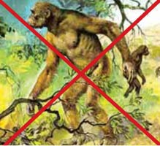
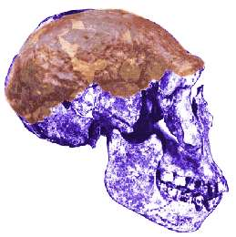
ทุกหลักฐานล้มเหลว
#70n
รามาพิเธคัส
= อุรังอุตัง
มนุษย์ โอ๊ค
= ลิงอายุ หก เดือน
ออสตราโลพิเทคัส (1924)
= ลิงหางสั้น (เอป)
มนุษย์ ชวา
= ชะนียักษ์
มนุษย์ ปักกิ่ง
= ลิงหางสั้น (เอป)
มนุษย์ โคร-แมนยัง
= คนยุโรปสมัยใหม่
Notes:
Ramapithecus was an orangutan and Orce Man was actually a six-month-old donkey. Australopithecus (1924) was believed even by many evolutionists to have been an ape…Also, Java Man's discoverer (Dr. Eugene Dubois) later identified him as a giant gibbon, Peking Man is an ape, and Cro-Magnon Man a modern European. Now some evolutionists even say that apes evolved from man!

Slide 61
Expelled Movie Clip
ขับไล่
ไม่อนุญาตให้ฉลาด
Notes:
No wonder why the Ben Stein documentary in 2008 highlighted how many scientists and educators have been EXPELLED for even SUGGESTING that the universe has design! If a theory such as evolution has any merit, then it should be open to evaluation based on evidence. However, in the case of evolution, no intelligence is allowed.

Slide 62
The Evolution of Man
人类进化史
软塌塌的无脊椎胶质
早期灵长类
直立人
软塌塌的无脊椎胶质
新石器时代智人
进化智人
OTS 77d
วิวัฒนาการของคน
#77d
นิ่ม, เป็นก้อนนิ่ม ไม่มีกระดูกสันหลัง
สัตว์เลี้ยงลูกด้วยนม
โฮโม อีเร็กตัส
นีโอทิส โฮโม เซเปียนส์
โฮโม เซเปียนส์
แบบพัฒนาแล้ว
นิ่ม, เป็นก้อนนิ่ม ไม่มีกระดูกสันหลั

Slide 63
ปัญหาศาสนศาสตร์เกี่ยวกับความเชื่อกว่ามีพระเจ้า
และวิวัฒนาการ
#70o
เหมือนมีรูโอโซนรูใหญ่ (2000), ผมเชื่อว่า ความเชื่อในพระเจ้าและวิวัฒนาการ เหมือนมี “โอโซนรูปใหญ่ทางศาสนศาสตร์” ที่ต้องพูดถึง...

Slide 64
พิจารณาการทรงสร้าง
ปัญหาทางศาสนศาสตร์
#70o
3.a.
ปฐมกาล 1–2 ตรงไปตรงมากับการทรงสร้าง และไม่มีอะไรที่จะพูดเป็นนัยถึงการวิวัฒนาการได้เลย

Slide 65
เริ่มต้นของวัน คือเมื่อไหร่…
6 PM
12 AM
6 AM
12 PM
6 PM
12 AM
6 AM
12 PM
6 PM
ชาวโรมัน
วันที่ 1
วันที่ 2
ชาวยิว
วันที่ 1
วันที่ 2
มี
เวลาเย็น…
…และ
เวลาเช้า…
มี
เวลาเย็น…
…และ
เวลาเช้า…
…วันที่
หนึ่ง
…วันที่ สอง
Notes:
Our "day" today beginning at midnight came from the Romans hundreds of years after the Jewish reckoning from evening to evening that is used in Genesis 1.

Slide 66
ปฐมกาล 1–11 คือประวัติศาสตร์ของจริง?
ปัญหาทางศาสนศาสตร์
#70o
OTS 58
3.a.
ตำนานไม่ได้สอน "ความจริงแท้" มากไปกว่าประวัติศาสตร์
การอ่านโดยไม่ถือเป็นประวัติศาตร์นั้นขึ้นอยู่กับแต่ละบุคคล
ปฐมกาล 1–11 มีข้อมูลที่เป็นแหล่งของชีวิต นอกเหนือจากที่รู้
ปฐมกาล 1–11 อยู่ในส่วนของหนังสือที่มีการโต้เถียงกันเรื่องการทรงเลือก
เหตุการณ์ถูกนำเสนอแบบประวัติศาสตร์
วิทยาศาตร์ยืนยันว่า ปฐมกาล 1–11 คือการบันทึกประวัติศสาตร์
พระเยซู บอกว่า เหตุการณ์เหล่านี้เป็นประวัติศาสตร์ (มธ.19:4-6)
ตำนานไม่ได้สอน "ความจริงแท้" มากไปกว่าประวัติศาสตร์
A non-historical approach is very subjective
Genesis 1–11 has vital information otherwise not known
Genesis 1–11 fits into the book's argument on election
Events are presented as historical
Science confirms the Genesis 1–11 historical record
Christ said these events are historical (Matt. 19:4-6)

Slide 67
การล้มลงและต้นกำเนิดของความบาป
ปัญหาทางศาสนศาสตร์
#70o
3.b
เรื่องราวของอดัมและเอวาที่ทั้ง “สละสลวยดั่งกลอนและทรงพลังในการเล่าถึงแผนการณ์ของพระเจ้าเพื่อที่จะแทรกและเข้าถึงธรรมชาติของจิตวิญญาณและกฎหมาย ศีลธรรมของมนุษย์” (คอลลินส์, 207)
Notes:
Francis Collins, The Language of God, 207

Slide 68
อดัม และ พระคริสต์
#70o
3.b
โรม 5:12-14
1 คร. 15:22
1 คร. 15:45-49

Slide 69
จุดกำเนิดของคน
ปัญหาทางศาสนศาสตร์
#70o
3.c.
ถูกสร้างจากดิน (ปฐม. 2:7; มธ. 19:4)
พระลักษณะของพระเจ้า (ปฐม. 1:26-27)—มนุษย์เท่านั้น
เอวาคือ “แม่ของสิ่งมีชีวิต" (ปฐม. 3:20; กจ. 7:26)
ความบาปตดสู้อดัม (รม. 5:12)
หรือ…

Slide 70
ก่อนความบาปเข้ามาในโลก มีความตายหรือไม่? คุณคิดว่าอย่างไร?
ดีนัก
การทรงสร้างที่ “ดีนัก”
มีความตายอยู่แล้วหรอ?
Notes:
So did death exist before sin? What do you think? God said that his creation up to this time was "very good." What does it mean that creation was "very good" if death existed then?

Slide 71
สองประวัติศาสตร์ของความตาย
ความตายมีเมื่อ (รม. 5:12)?
เริ่มต้น
ความตายเป็นศัตรู
อนาคต
ความาปของ มนุษย์
นำสู่ความตาย
ความตายจะจบลงเมื่อ
ไม่กี่พันปี
พระวจนะของพระเจ้า
ไม่มี
ความตาย
ไม่มี
ความตาย
ความตายชั่วคราว
ทางเลือกของมนุษย์
เป็น ล้าน ล้าน ปี
ชีวิตและความตาย อยู่ด้วยกันเสมอ
ความตายคือถาวร
เป็นส่วนหนึ่งของประวัติศาสตร์
ตราบใดที่มีชีวิต
ยอมมีความตาย
Notes:
ผู้เชื่อแต่ละคนต้องตอบคำถามให้ได้ว่าศาสนศาตร์แบบไหนที่ตนเองเลือก

Slide 72
โรม 5:12 (อมตธรรม)
"ฉะนั้นเช่นเดียวกับที่บาปเข้ามาในโลกเพราะมนุษย์คนเดียวและบาปนำความตายมา และโดยทางนี้เองความตายจึงมาถึงมวลมนุษย์เพราะทุกคนได้ทำบาป"
Notes:
ใน NTL พูดเรื่องนี้ด้วย

Slide 73
การคัดเลือกทางธรรมชาติ ความตาย และการทนทุกข์
ปัญหาทางศาสนศาสตร์
#70o
3.d.
การทรงสร้างในปฐมกาล 3:
พระเจ้าเดียว
อำนาจสูงสุดของพระเจ้า
ทุกสิ่ง "ดีนัก"
มุนษย์ไม่มีบาป
ไม่มีบาปหรือความชั่วร้าย
ปกครองกับพระเจ้า
Notes:
บาลดัง เกรนม ฮานส์: อดัม 1520-23; วู้ด, 208 x 83.5 cm; มิวเซี่ยมออฟไฟน์อาร์ต, บูดา
www.ibiblio.org/wm/ paint/auth/baldung/adam-eve/

Slide 74
มนุษย์คือใคร–จริงๆ?
ปัญหาทางศาสนศาสตร์
# 70o
3.e.
สร้างจากดิน (ปฐม. 2:7)–ไม่ใช่จากสิ่งมีชีวิตชั้นต่ำสุด
สูงสุดในการทรงสร้าง (ปฐม.1:26-27) –สร้างในพระฉายของพระเจ้า
รับแต่งตั้งให้ปกครองร่วมกับพระเจ้า (ปฐม. 1:28)–ไม่ใช่สัตว์ หรือพระอื่น

Slide 75
มนุษย์ เหมือนสัตว์อื่น ที่สืบพันธ์กับเผ่าพันธ์ของตนเอง
ปัญหาทางศาสนศาสตร์
#70o
3.e.

Slide 76
ความแตกต่างระหว่าง มนุษย์ & สัตว์
ปัญหาทางศาสนศาสตร์
#70o
35
3.e.
ความสามารในการแยก แยะความจริง (2:16-17)
ความสามารถในการพูด(2:23)
การแต่งงาน & ความสัมพันธ์ (2:24)
ความสามารถในการมีความคิดสร้างสรรค์ (2:19-20)

Slide 77
อะไรคือพระฉาย?
ปัญหาทางศาสนศาสตร์
#70o
35
3.e.
ความชอบธรรมที่จะปกครองสิ่งทรงสร้าง (1:26)
ความสามารถที่จะมีความสัมพันธ์กับพระเจ้า (2:16ff.)
เกียรติของความเป็นมนุษย์ (9:6)

Slide 78
อะไรคือหลักฐานของการออกแบบอันชาญฉลาด?
ฟรานซิส คอลลินส์ โต้เถียงต่อต้าน
การออกแบบ
อันชาญฉลาด (pp. 85-88)

Slide 79
ภาพภจน์ของนาฬิกา (วิลเลี่ยม พาเลย์, 1802)
นาฬิกาซับซ้อน
นาฬิกามีผู้ออกแบบที่ชาญฉลาด
ชีวิตซับซ้อน
ดังนั้น ชีวิตจึงมีผู้ออกแบบอันชาญฉลาด

Slide 80
บทวิจารย์โดย
ฟรานซิส
คอนลินส์
"ความจริงที่ว่าของสองสิ่งมีลักษณะบางอย่างที่เหมือนกัน(ซับซ้อน) ไม่ได้หมายความว่า สิ่งที่กล่าวเกี่ยวกับของชิ้นหนึ่ง จะใช้ได้หมดกับลักษณะทุกอย่าง" (p. 87)
ไฟฟ้าในบ้านของฉันเกิดจากการไหลของอิเล็กตรอน
กระแสไฟฟ้ามาจากโรงงานไฟฟ้า
ฟ่าผ่าเกิดจากการไหลของอีเล็กตรอน
ดังนั้น ฟ้าผ่าเกิดจากโรงงานผลิตไฟฟ้า
นาฬิกาซับซ้อน
นาฬิกามีผู้ออกแบบที่ชาญฉลาด
ชีวิตซับซ้อน
ดังนั้น ชีวิตจึงมีผู้ออกแบบอันชาญฉลาด
คุณเห็นด้วยหรือไม่?

Slide 81
เรื่องเปรียบเทียบที่ดีกว่า
ไฟฟ้าในบ้านของฉันเกิดจากการไหลของอิเล็กตรอน
กระแสไฟฟ้ามาจากแหล่งพลังงานไฟฟ้า
ฟ่าผ่าเกิดจากการไหลของอีเล็กตรอน
ดังนั้น ฟ้าผ่าเกิดจากแหล่งพลังงานไฟฟ้า
นาฬิกาซับซ้อน
นาฬิกามีผู้ออกแบบที่ชาญฉลาด
ชีวิตซับซ้อน
ดังนั้น ชีวิตจึงมีผู้ออกแบบอันชาญฉลาด
คุณเห็นด้วยหรือไม่?

Slide 82
ความแตกต่างในด้านการประกาศ
34
OTS 34
เหตุผลในการเชื่อ
ฮิวจ์ โรสส์
วอลท์ บราว์น
โลกเก่า
การทรงสร้างที่ต่อเนื่อง
น้ำท่วมในตะวันออกกลาง
ประมาณน้ำฝน
reasons.org
godandscience.org
creationscience.com
Creation Research Institute
(สมาคมวิจันการทรงสร้าง)
เฮนรี่/จอห์น มอริส, ดูแเน่ กิช
โจเซฟ ดิวโลว, เคนแฮม
โลกอายุน้อยโลกอ
ใช้ 24 ช้วโมงต่อหนึ่งวัน
นำ้ท่วมทั่วโลก
ประมารมาณไอน้ำสูงสุด
answersingenesis.org
genesispark.org
icr.org critiques Ross at:
icr.org/pubs/imp/imp-217.htm

Slide 83
Edwin ชิวิตเกิดมาจากอุบัติเหตุจริงหรือ?
"มีความเป็นไปได้เพียงสองประการในการกำเนิดของชีวิต: คิอการเกิดขึ้นเองของวิวัฒนาการ หรือ พลังเหนือธรรมชาติของพระเจ้าสรรค์สร้าง…. ไม่มีความเป็นไปได้อื่นแล้ว การเกิดขึ้นเองตามธรรมชาติถูกหักล้างไปเมื่อ 120 ปีก่อน โดย หลุยปลาสเตอร์และเพื่อน ซึ่งจะเหลือทางเลือกให้เราแค่เพียงทางเดียวที่เป็นไปได้.. นั่นคือ ชีวิตเกิดขึ้นจากพลังเหนือธรรมชาติของพระเจ้า แต่ผมไม่สามารถยอมรับปรัชญานี้ได้เพราะผมไม่อยากเชื่อว่ามีพระเจ้า ดังนั้น ผมขอเลือกเชื่อในสิ่งที่วิทยาศาสตร์บอกว่าเป็นไปไม่ได้ คือ การเกิดขึ้นเองของธรรมชาติที่นำไปสู่การวิวัฒนาการ
"มีความเป็นไปได้เพียงสองประการในการกำเนิดของชีวิต: คิอการเกิดขึ้นเองของวิวัฒนาการ หรือ พลังเหนือธรรมชาติของพระเจ้าสรรค์สร้าง…. ไม่มีความเป็นไปได้อื่นแล้ว การเกิดขึ้นเองตามธรรมชาติถูกหักล้างไปเมื่อ 120 ปีก่อน โดย หลุยปลาสเตอร์และเพื่อน ซึ่งจะเหลือทางเลือกให้เราแค่เพียงทางเดียวที่เป็นไปได้.. นั่นคือ ชีวิตเกิดขึ้นจากพลังเหนือธรรมชาติของพระเจ้า แต่ผมไม่สามารถยอมรับปรัชญานี้ได้เพราะผมไม่อยากเชื่อว่ามีพระเจ้า ดังนั้น ผมขอเลือกเชื่อในสิ่งที่วิทยาศาสตร์บอกว่าเป็นไปไม่ได้ คือ การเกิดขึ้นเองของธรรมชาติที่นำไปสู่การวิวัฒนาการ
ดร. จอร์ช วอล์ด
ศาสตราจารย์ เกษียณอายุ
ด้านชีววิทยา ฮาวาร์ด
ชนะโนเลบไพรซ์ด้าน
ชีววิทยาในปี 1971
Notes:
จอร์ช วอล์ด"จุดกำเนิด การโกหก และวิทยาการ," วิทยาศาสตร์อเมริกา 1978; ย่อโดย โจ ไวท์ และ นิโคลลาส คอมนิเนลลิส, การสิ้นสุดของดาวิน (กรีน ฟอเรส, เอ อาร์: มาสเตอร์ บุ๊ค, 2001), 46.

Slide 84
เลือกคำตอบของคุณ: ระบบระเบียบมาจากไหน?
หรือ จากการออกแบบอย่างชาญฉลาด
จากพระเจ้า
จากกระบวนการสุ่ม
ที่ไม่ชาญฉลาด?

Slide 85
AiG Web Address 00439
แวะดู
คำตอบในปฐมกาล
ได้จากเวปไซท์:
www.AnswerInGenesis.org

Slide 86
ดูเบื้องหลังพระคัมภีร์เดิม ได้ที่ BibleStudyDownloads.org
ฟรี! ไฟล์พรีเซ้นเทชั่น และโน๊ตย่อ

